Slide 1
자전거 레이싱 게임
컴퓨터 공학과
2011150041 정종선

Slide 2
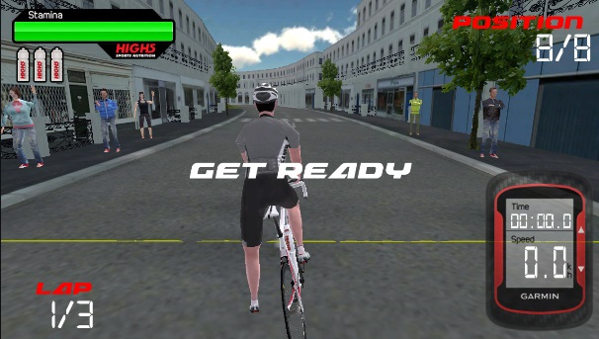
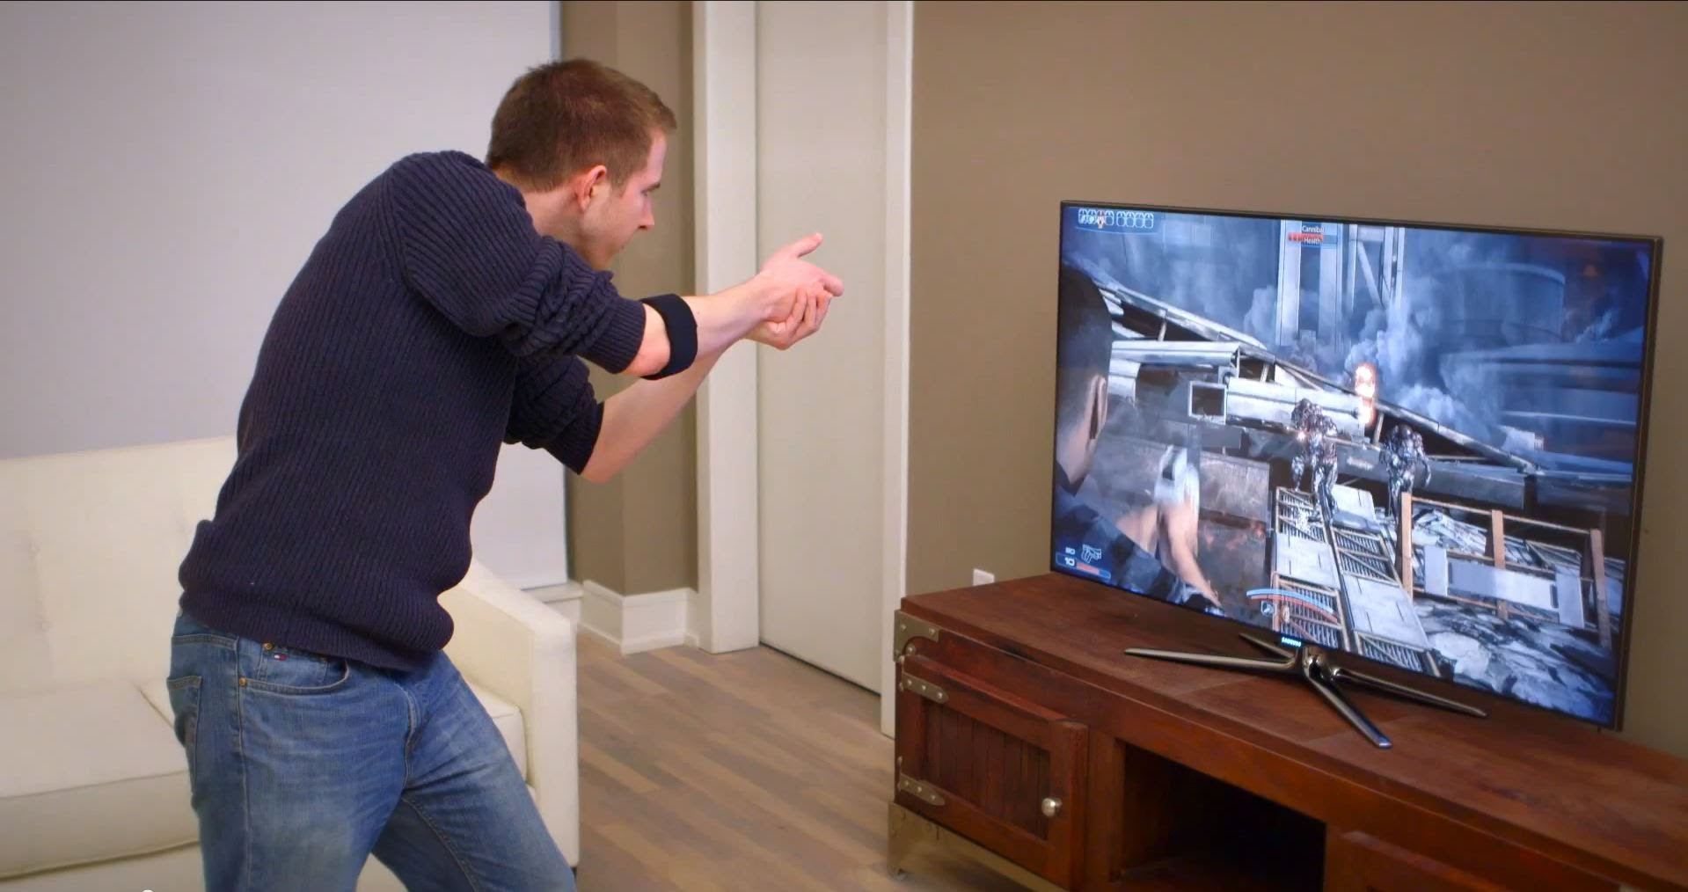
게임 컨셉

Slide 3
개발 범위 및 진행 사항
개발 내용 | 개발 범위 | 진행 사항
맵 구성 | 맵을 구성 | 트랙은 구성 완료 아직 맵 구성중
미니맵 | 트랙의 형태와 플레이어의 위치 정보 | 구현 완료
캐릭터 컨트롤 | Myo를 사용하여 컨트롤 구현 | Myo연동 완료 달리기 및 커브 구현
트랙위 장애물 및 아이템 | 부스터 아이템과 속도를 늦추는 장애물 배치 | 리소스 찾는중
UI 구성 | 캐릭터의 속도와 기록을 화면에 나타냄 | 진행 되지 않음
카메라 시스템 | 캐릭터의 뒤를 따라다닌다. | 구현 완료
충돌 처리 | 트랙 주변의 건물과 부딛히면 캐릭터의 속도 감소 | 진행 되지 않음

Slide 4
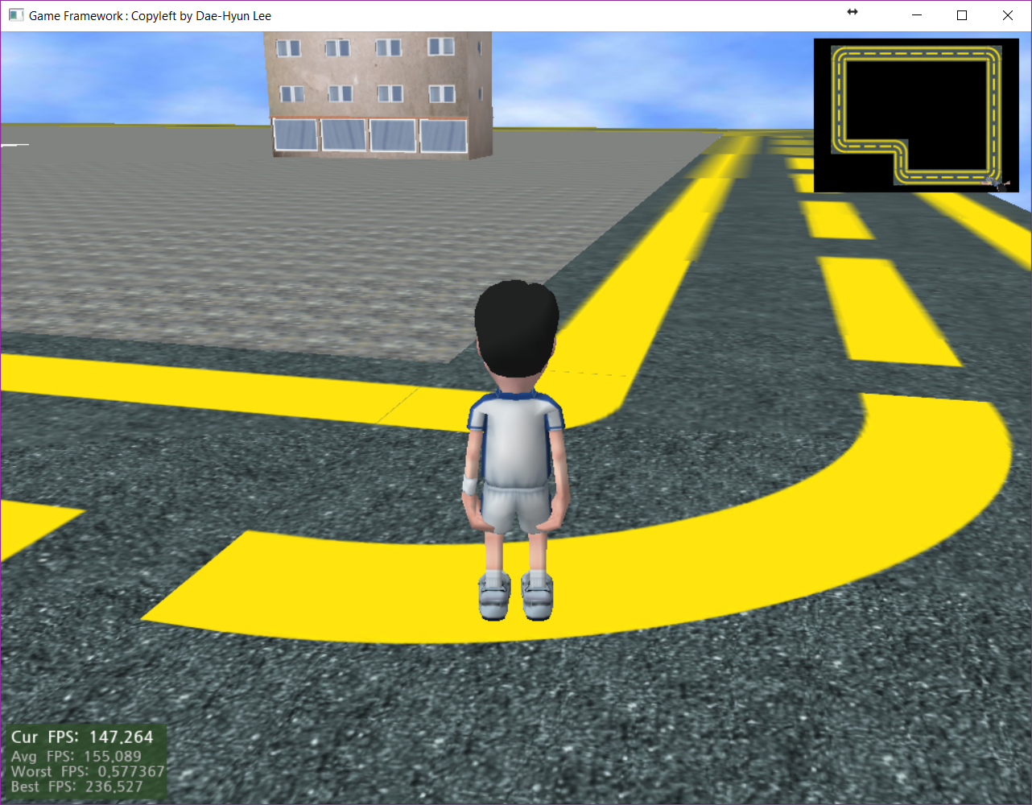
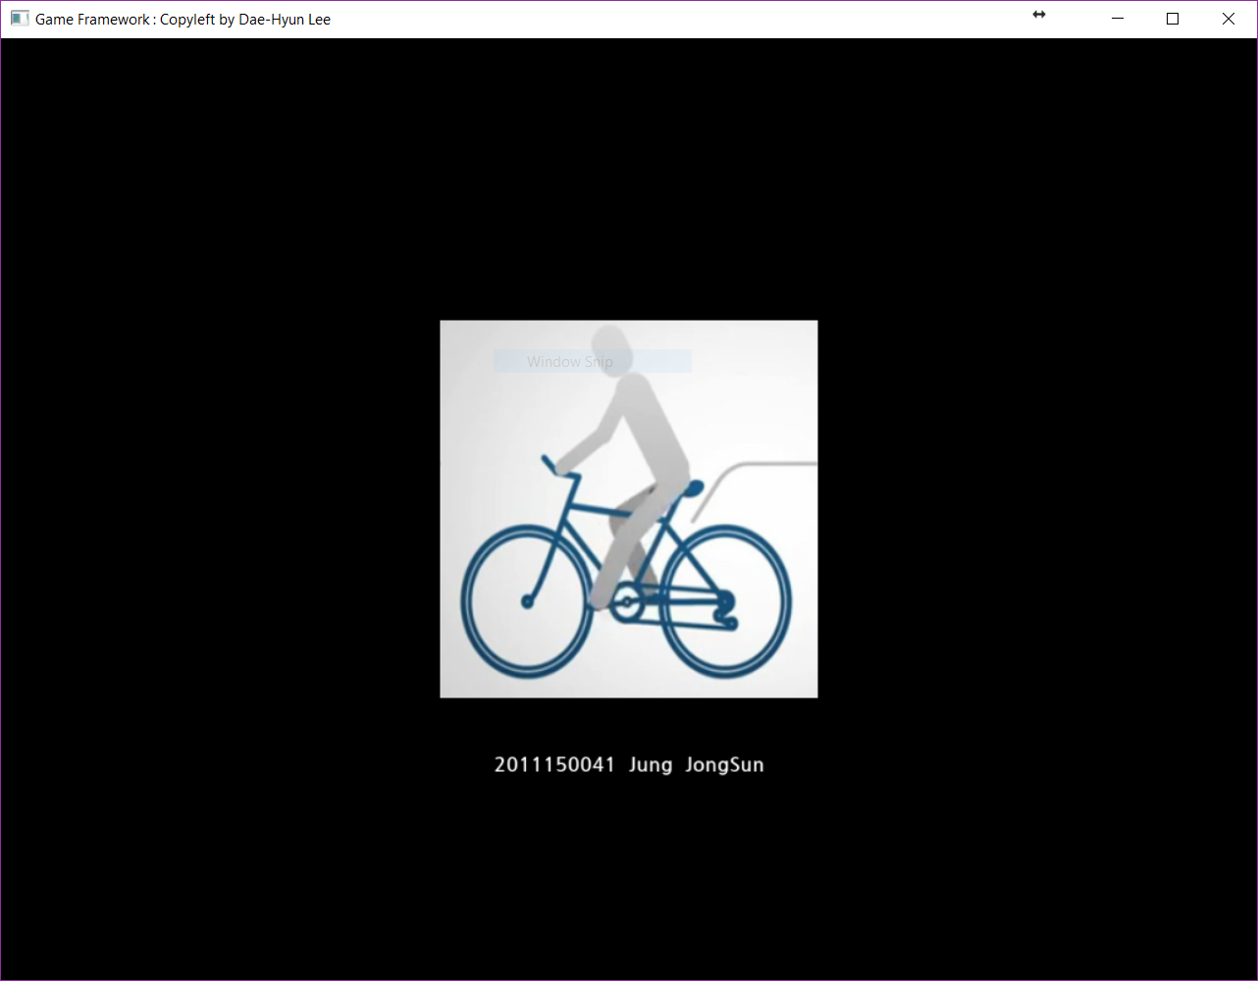
게임 실행 흐름

